Slide 1






innolab smart mobility
Gemeinsam entwickeln wir die Mobilität der Schweiz
Beyond MaaS
17. Mobilitäts Meetup
23. Mai 2019
Marius Schmidt | Andi Kronawitter

Slide 2
5 min Intro
20 min Mobility as a Service
30 min Problem-Storming
10 min Problemstorm-Pitches
20 min Painstorming
10 min Painstorm-Pitches
10 min Pause
25 min Ideen entwickeln
10 min Ideen Pitches
5 min Closing Remarks
APERO (endless)

Slide 3
Warum ein innolab smart mobility?
«Bei Innovationen im Bereich Mobilität nimmt die Schweiz eine internationale Spitzenposition ein»
Zukunft Mobilität Schweiz, UVEK 2017
«Die Schweiz war mal unser Vorbild»
Caroline Seah, Urban Redevelopment Agency, Singapore

Slide 4
Mission
Das innolab smart mobility ist der Kern des Schweizer Innovationsökosystems Mobilität.
Es leistet einen signifikanten Beitrag, damit die Schweiz ihre weltweit führende Position in der Mobilität behaupten und die zugehörige Wertschöpfung in der Schweiz ausbauen kann.
Smart Mobility ist ein wesentlicher Bestandteil der Smart Society.

Slide 5




Vision
Seit 27. April in
Herzogenbuchsee:
Vernetzen
Mobilität verbindet –
einer ist keiner
Kennen und vertrauen
Wissen vermehrt sich durch Teilen
Inspirieren
Von den Besten lernen
Über den Tellerrand schauen dürfen
Ko-Kreation
Umsetzen
Ideen dingfest machen
Schnell kritische Hypothesen testen
Kompetente Partner, geteilte Lasten
07.06.19
innolab smart mobility
5

Slide 6
2019
Platforms
Next generation automatic driving
Robotic for mobility

Slide 7
Mobility as a Service
Wer braucht das und warum?

Slide 8

Runde 1:
Mobilitätsprobleme: welche / warum / wie?
5 Gruppen
  Sicht Nutzer
  Sicht Gesellschaft
  Sicht Umwelt
  Sicht Wirtschaft
  …
Was sind die Bedürfnisse?
  Wie bewege ich mich heute und warum?
  Wie und warum wähle ich ein Verkehrsmittel?
Warum ist das Auto so attraktiv?
Brainstorming auf Mindmap
20 min

Slide 9
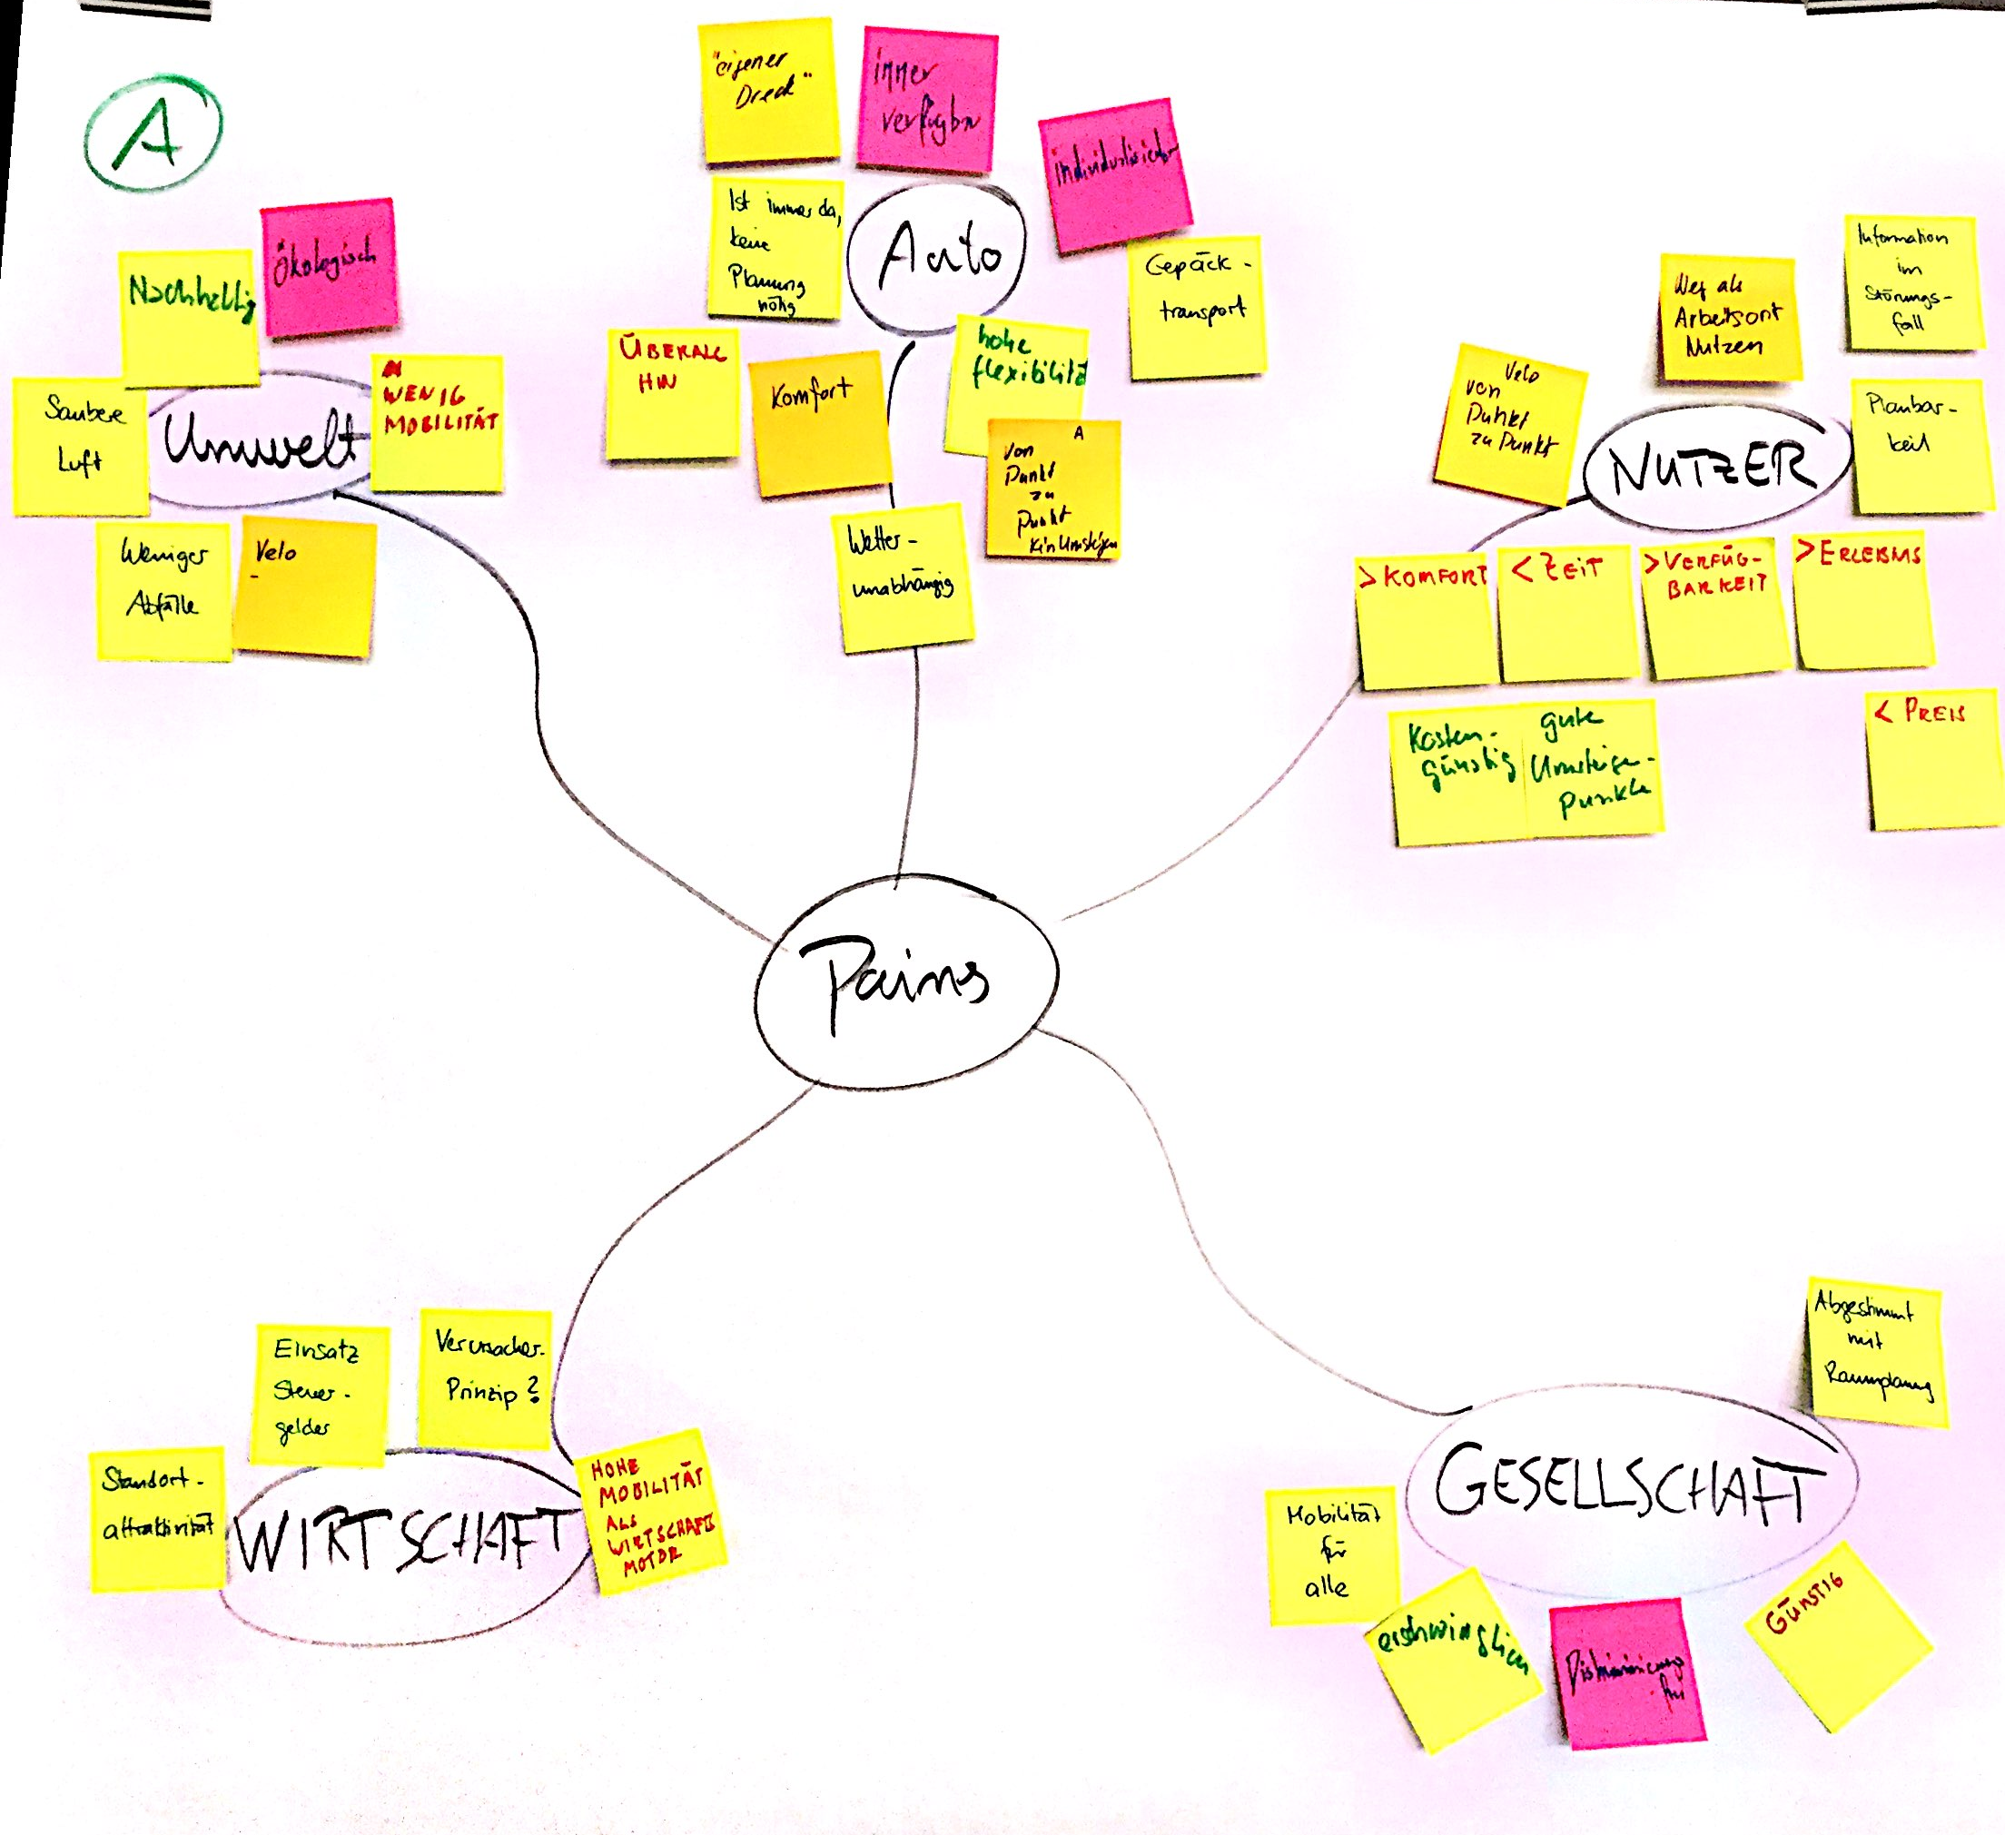
Gruppe A

Slide 10
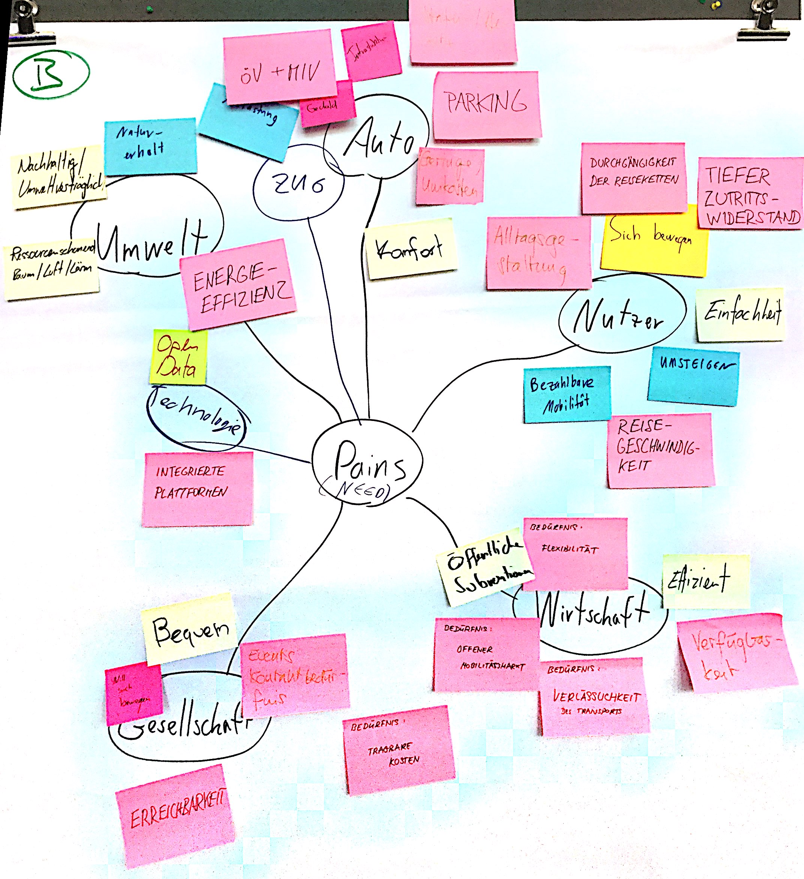
Gruppe B

Slide 11
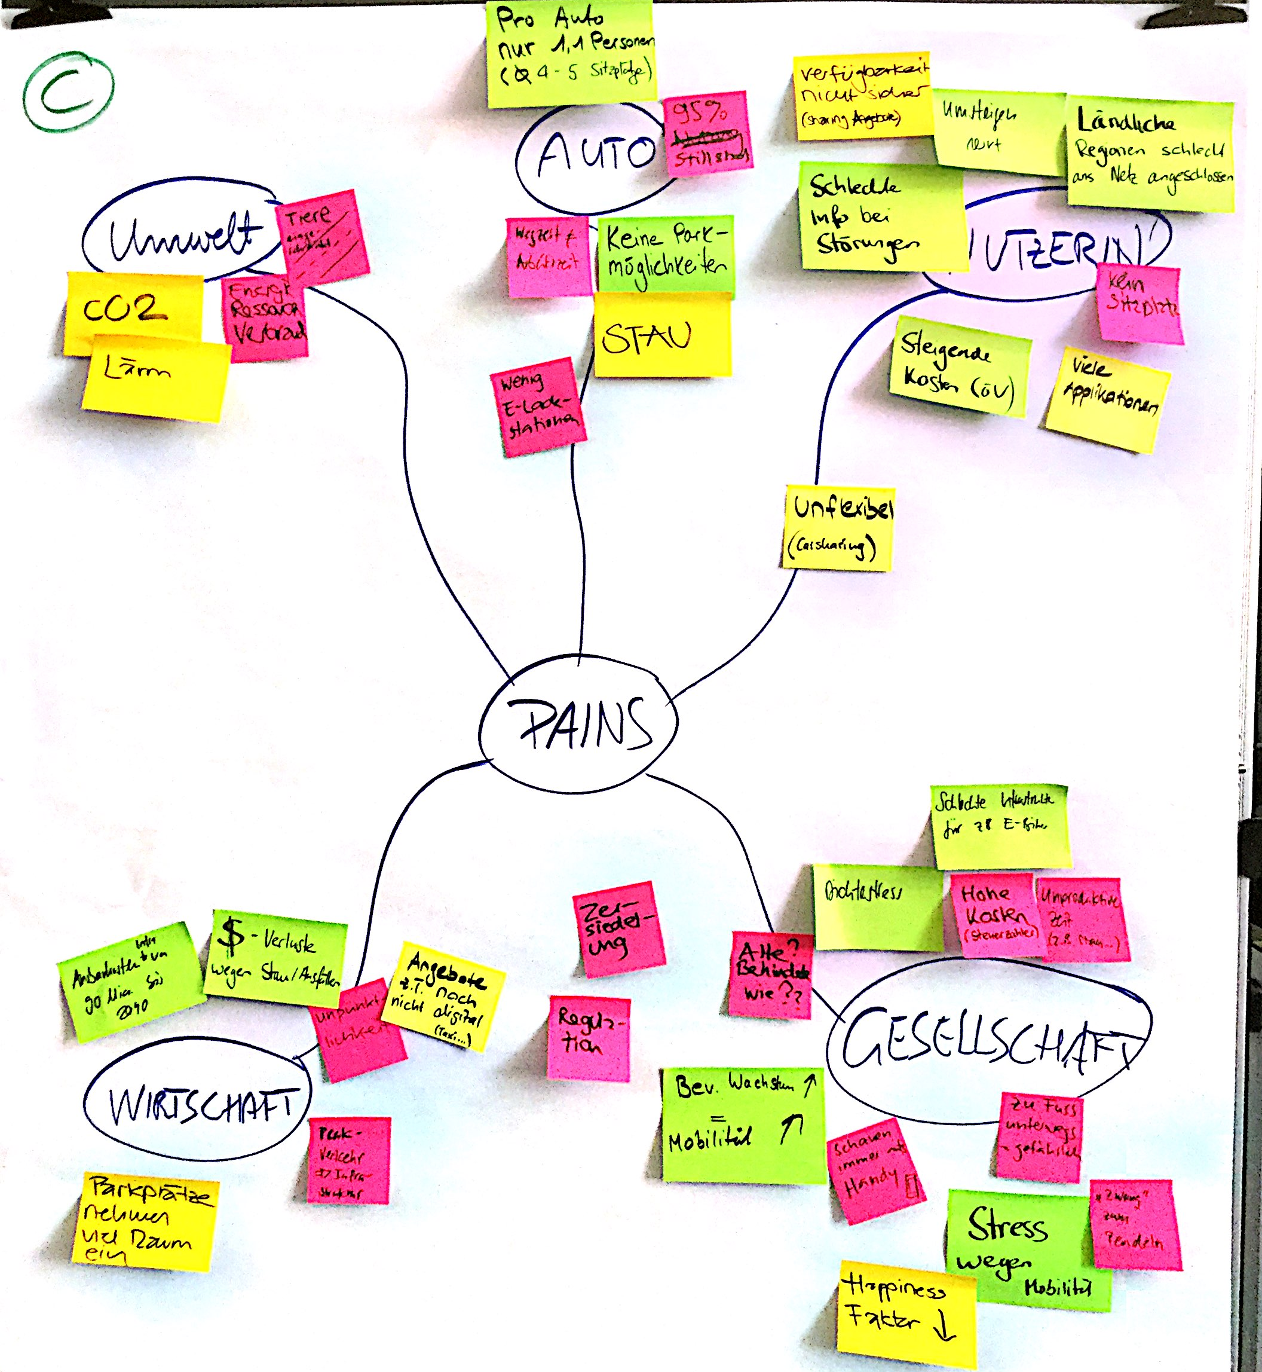
Gruppe C

Slide 12
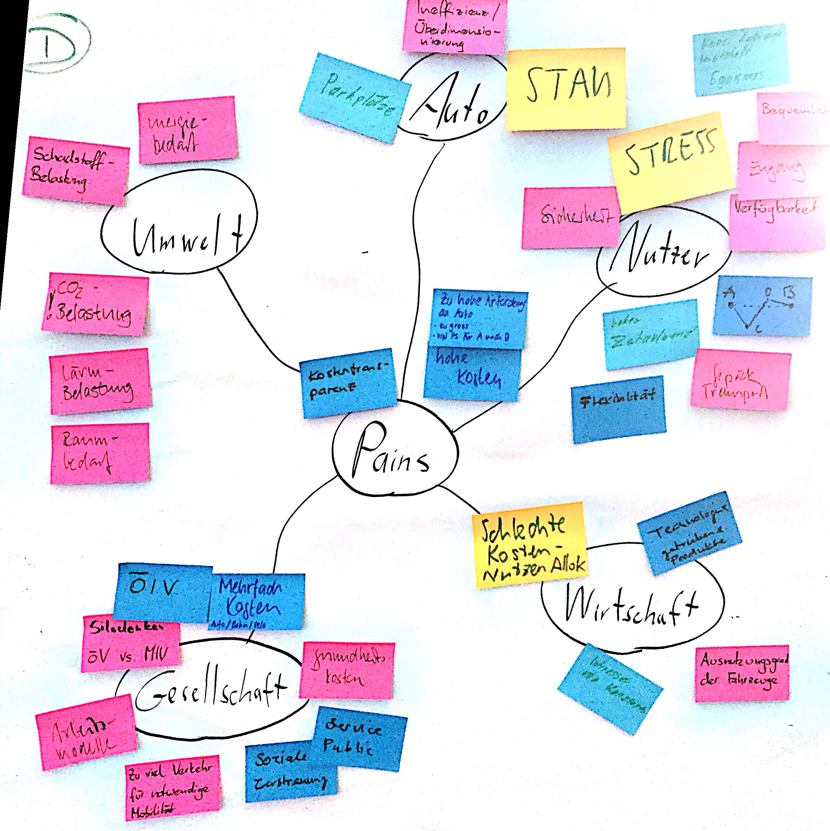
Gruppe D

Slide 13
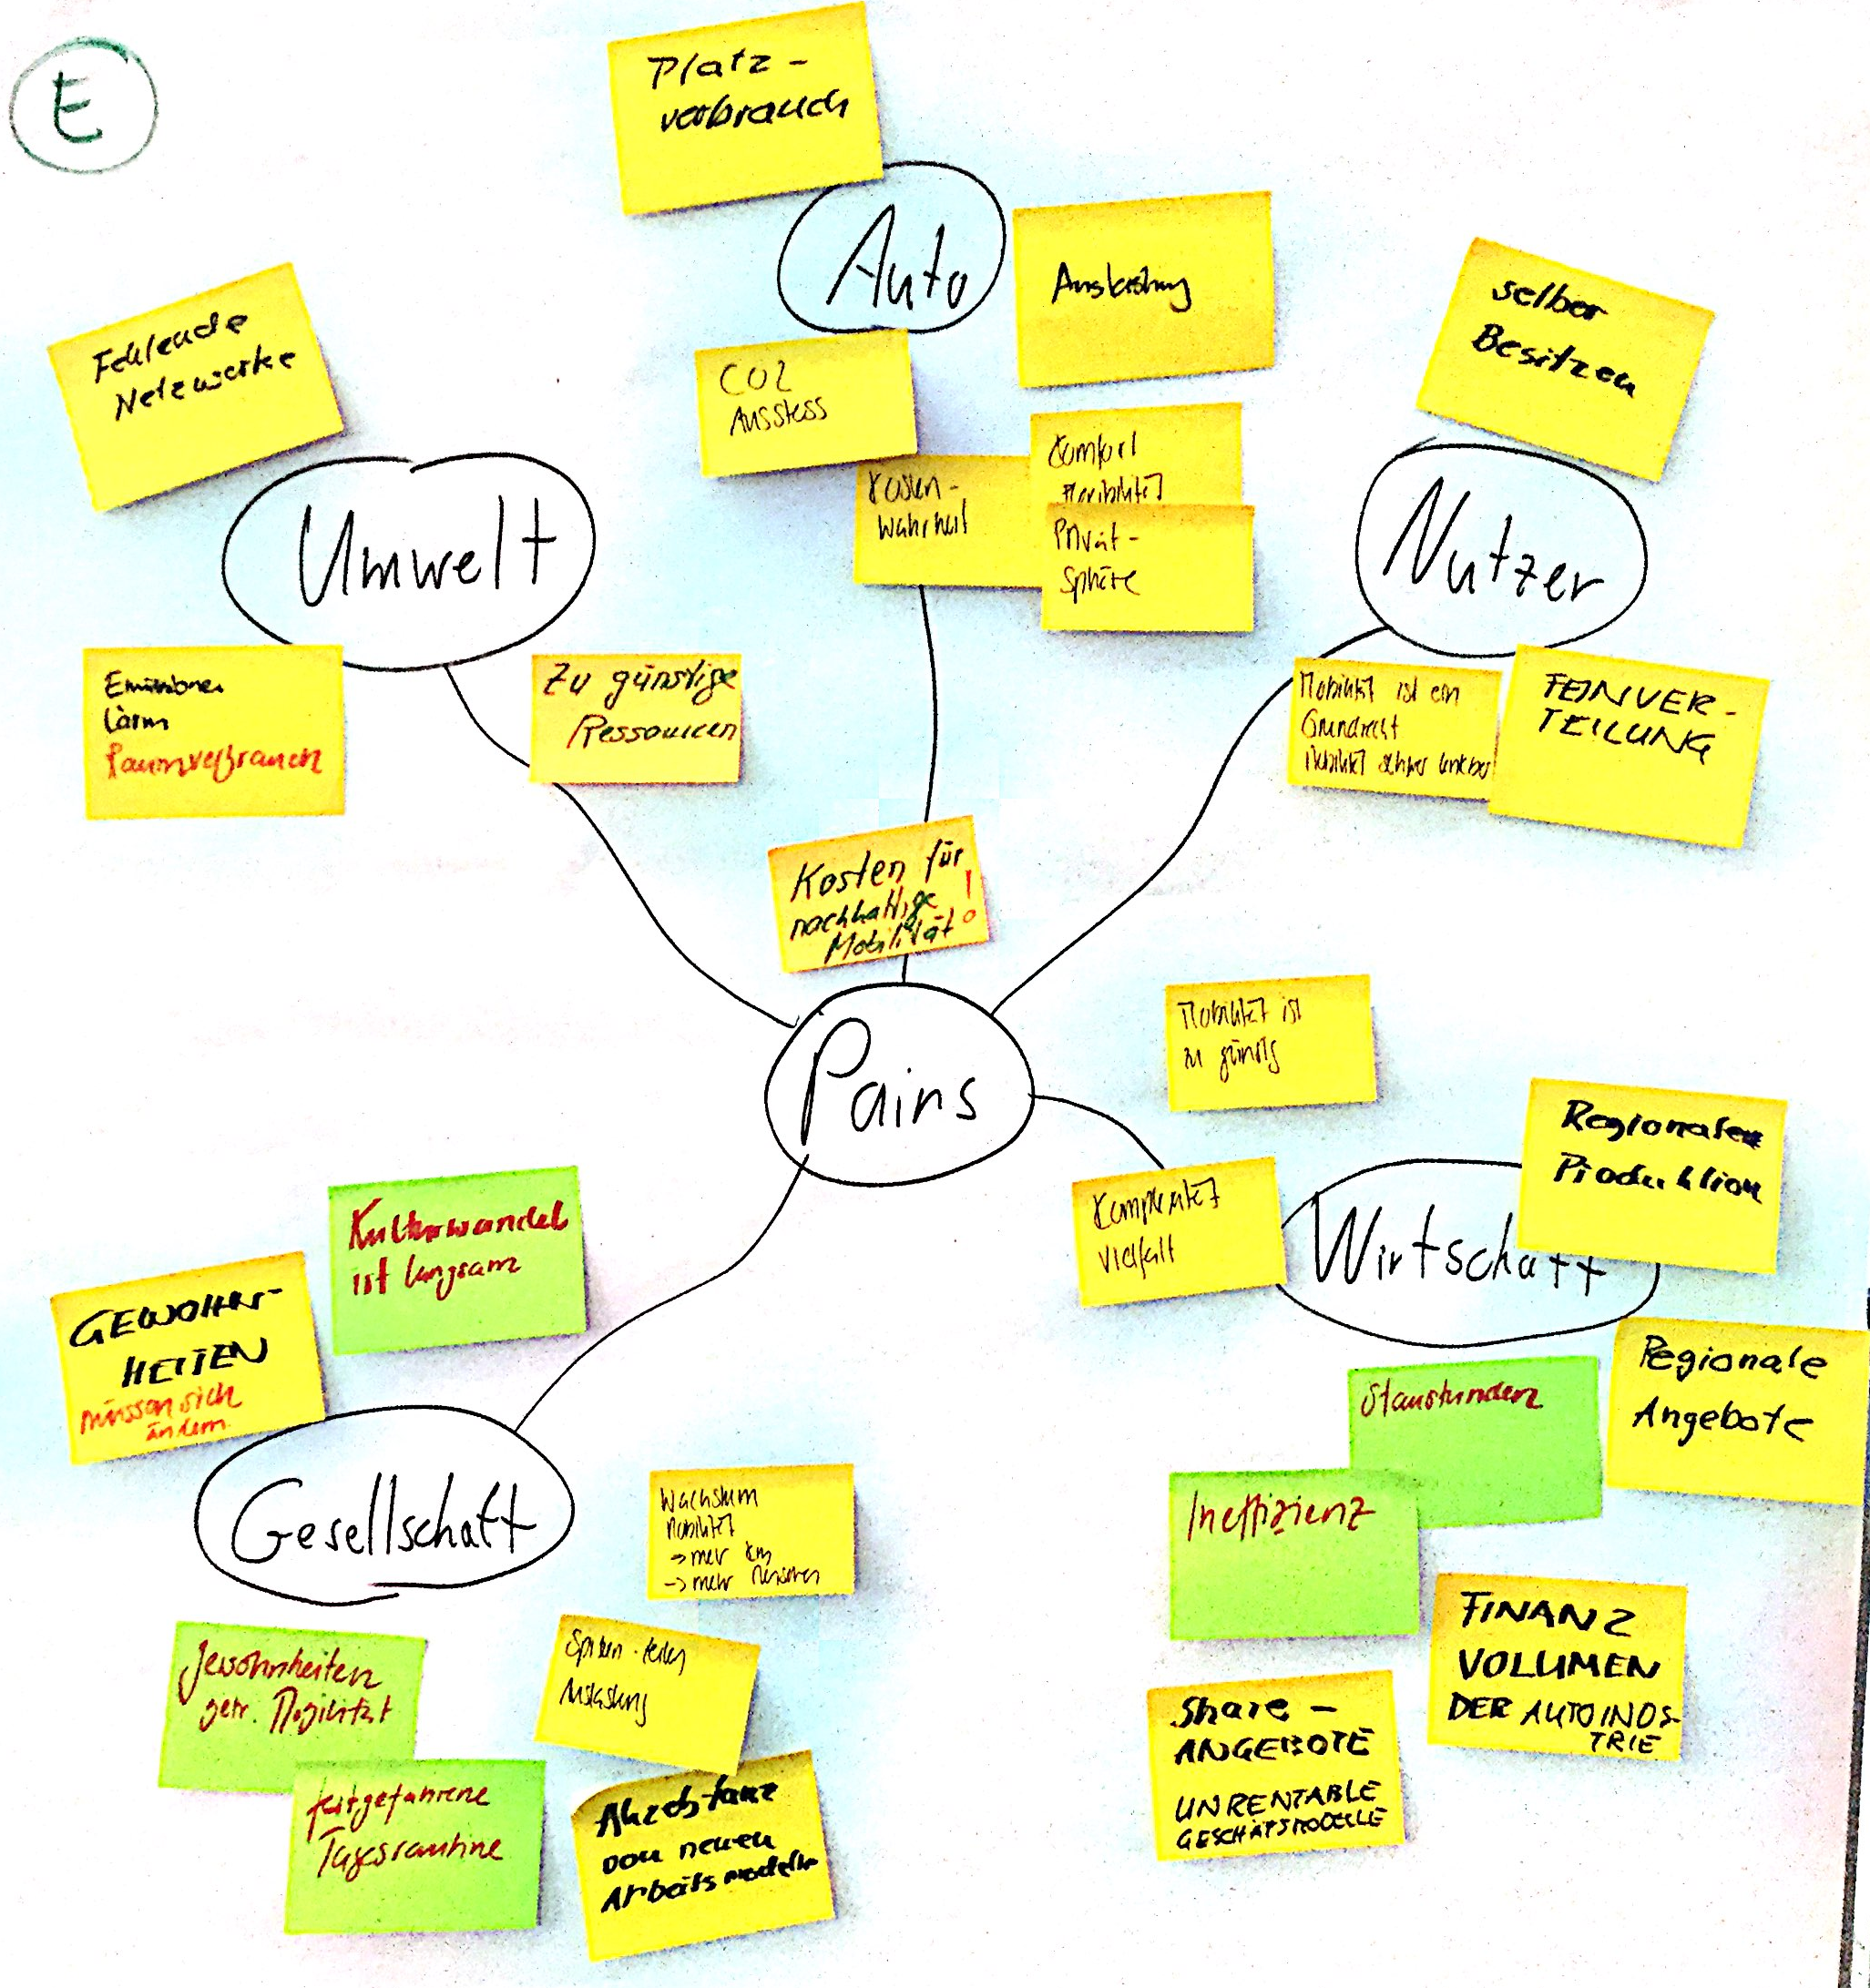
Gruppe E

Slide 14
Die Idee hinter MobiCo
Wer braucht das und warum?

Slide 15
Runde 2:
Traumwelt: unser Alltag in der Zukunft
5 Gruppen
Collage mit allem auf grosses Papier
Aufschreiben: was ist am wichtigsten?
30 min

Slide 16
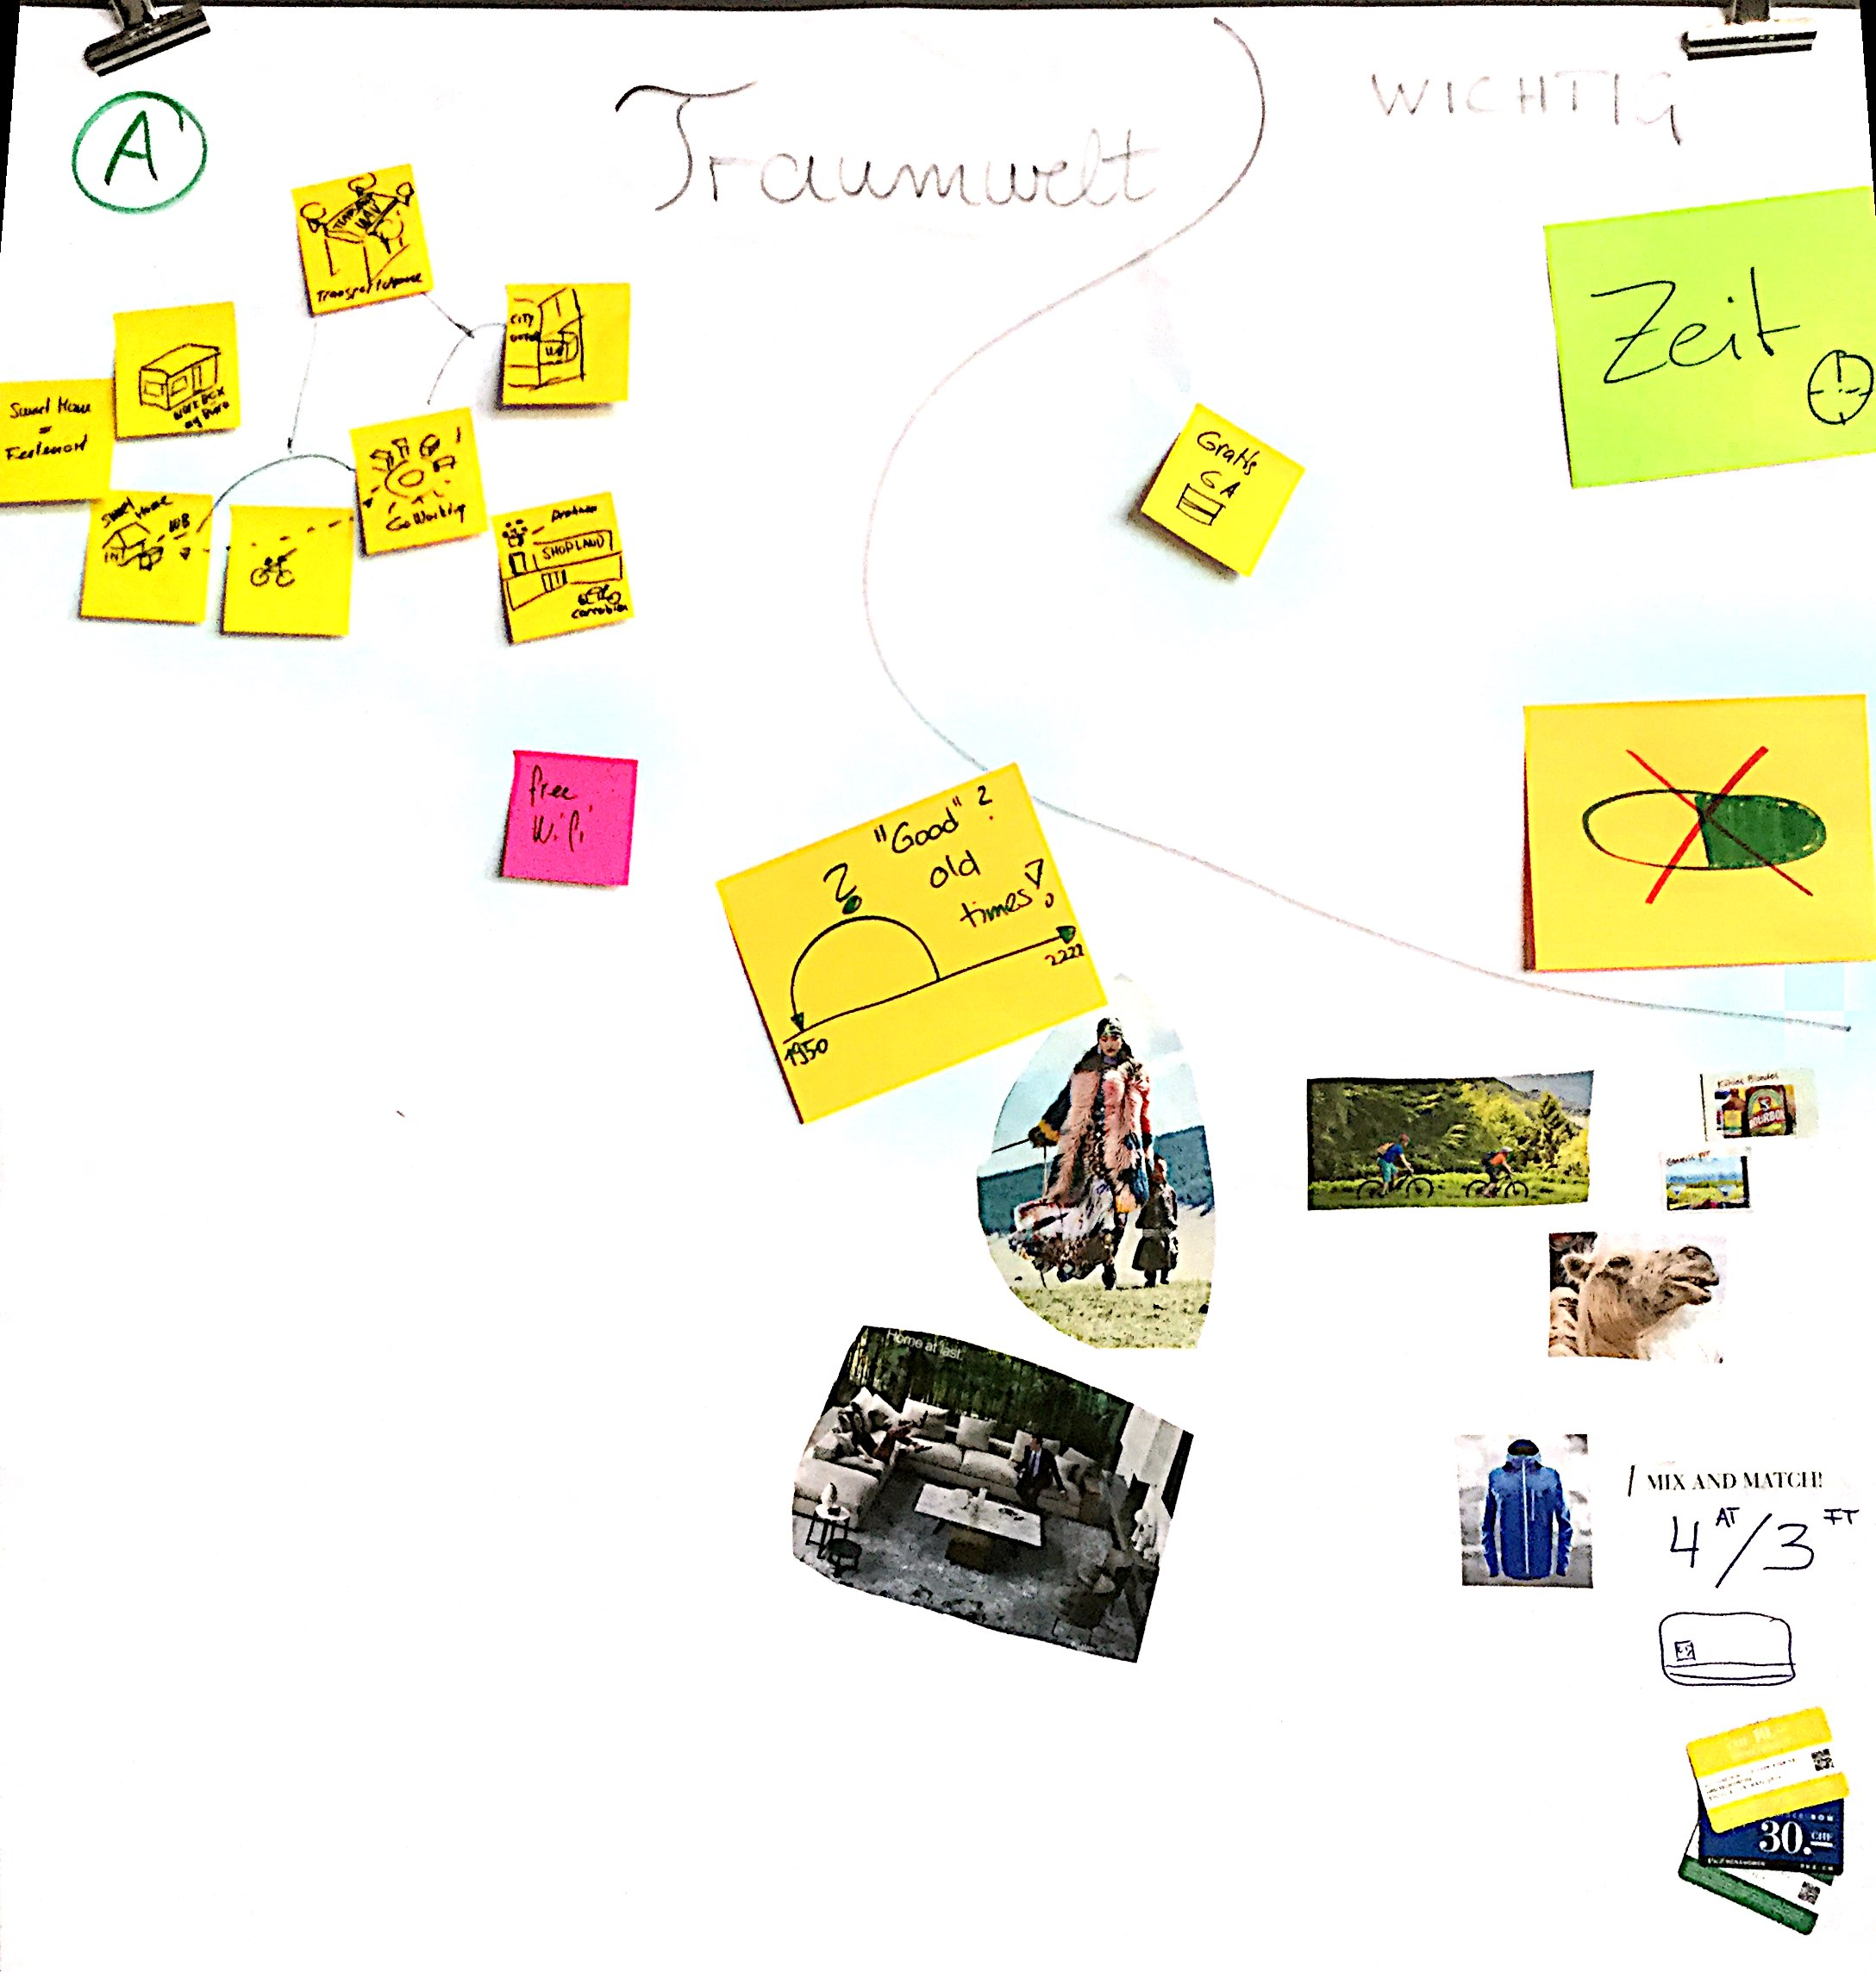
Gruppe A

Slide 17
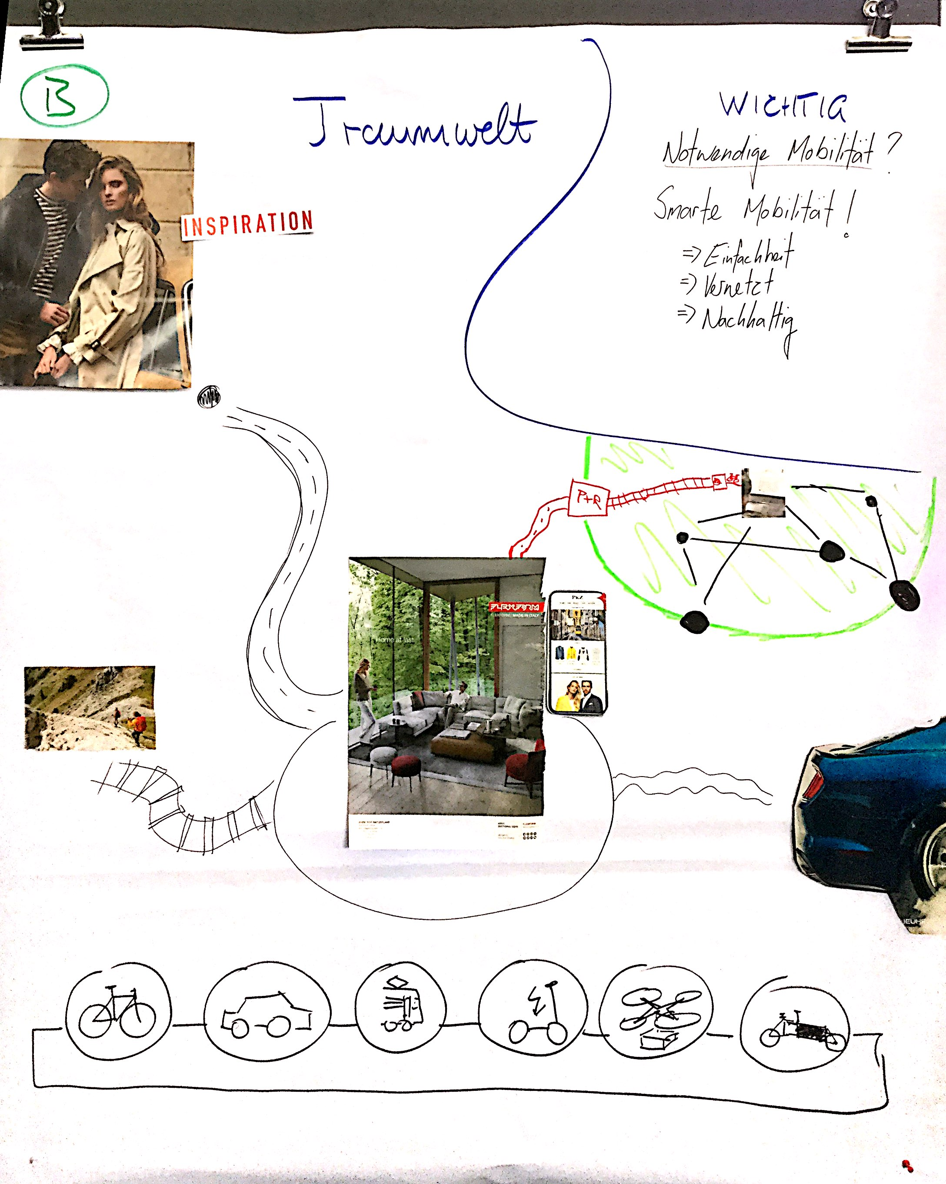
Gruppe B

Slide 18
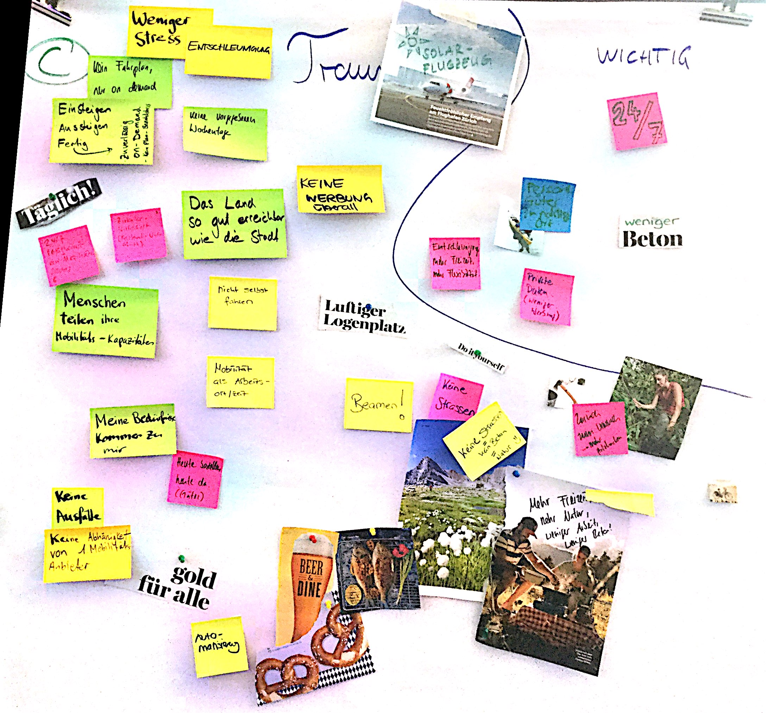
Gruppe C

Slide 19
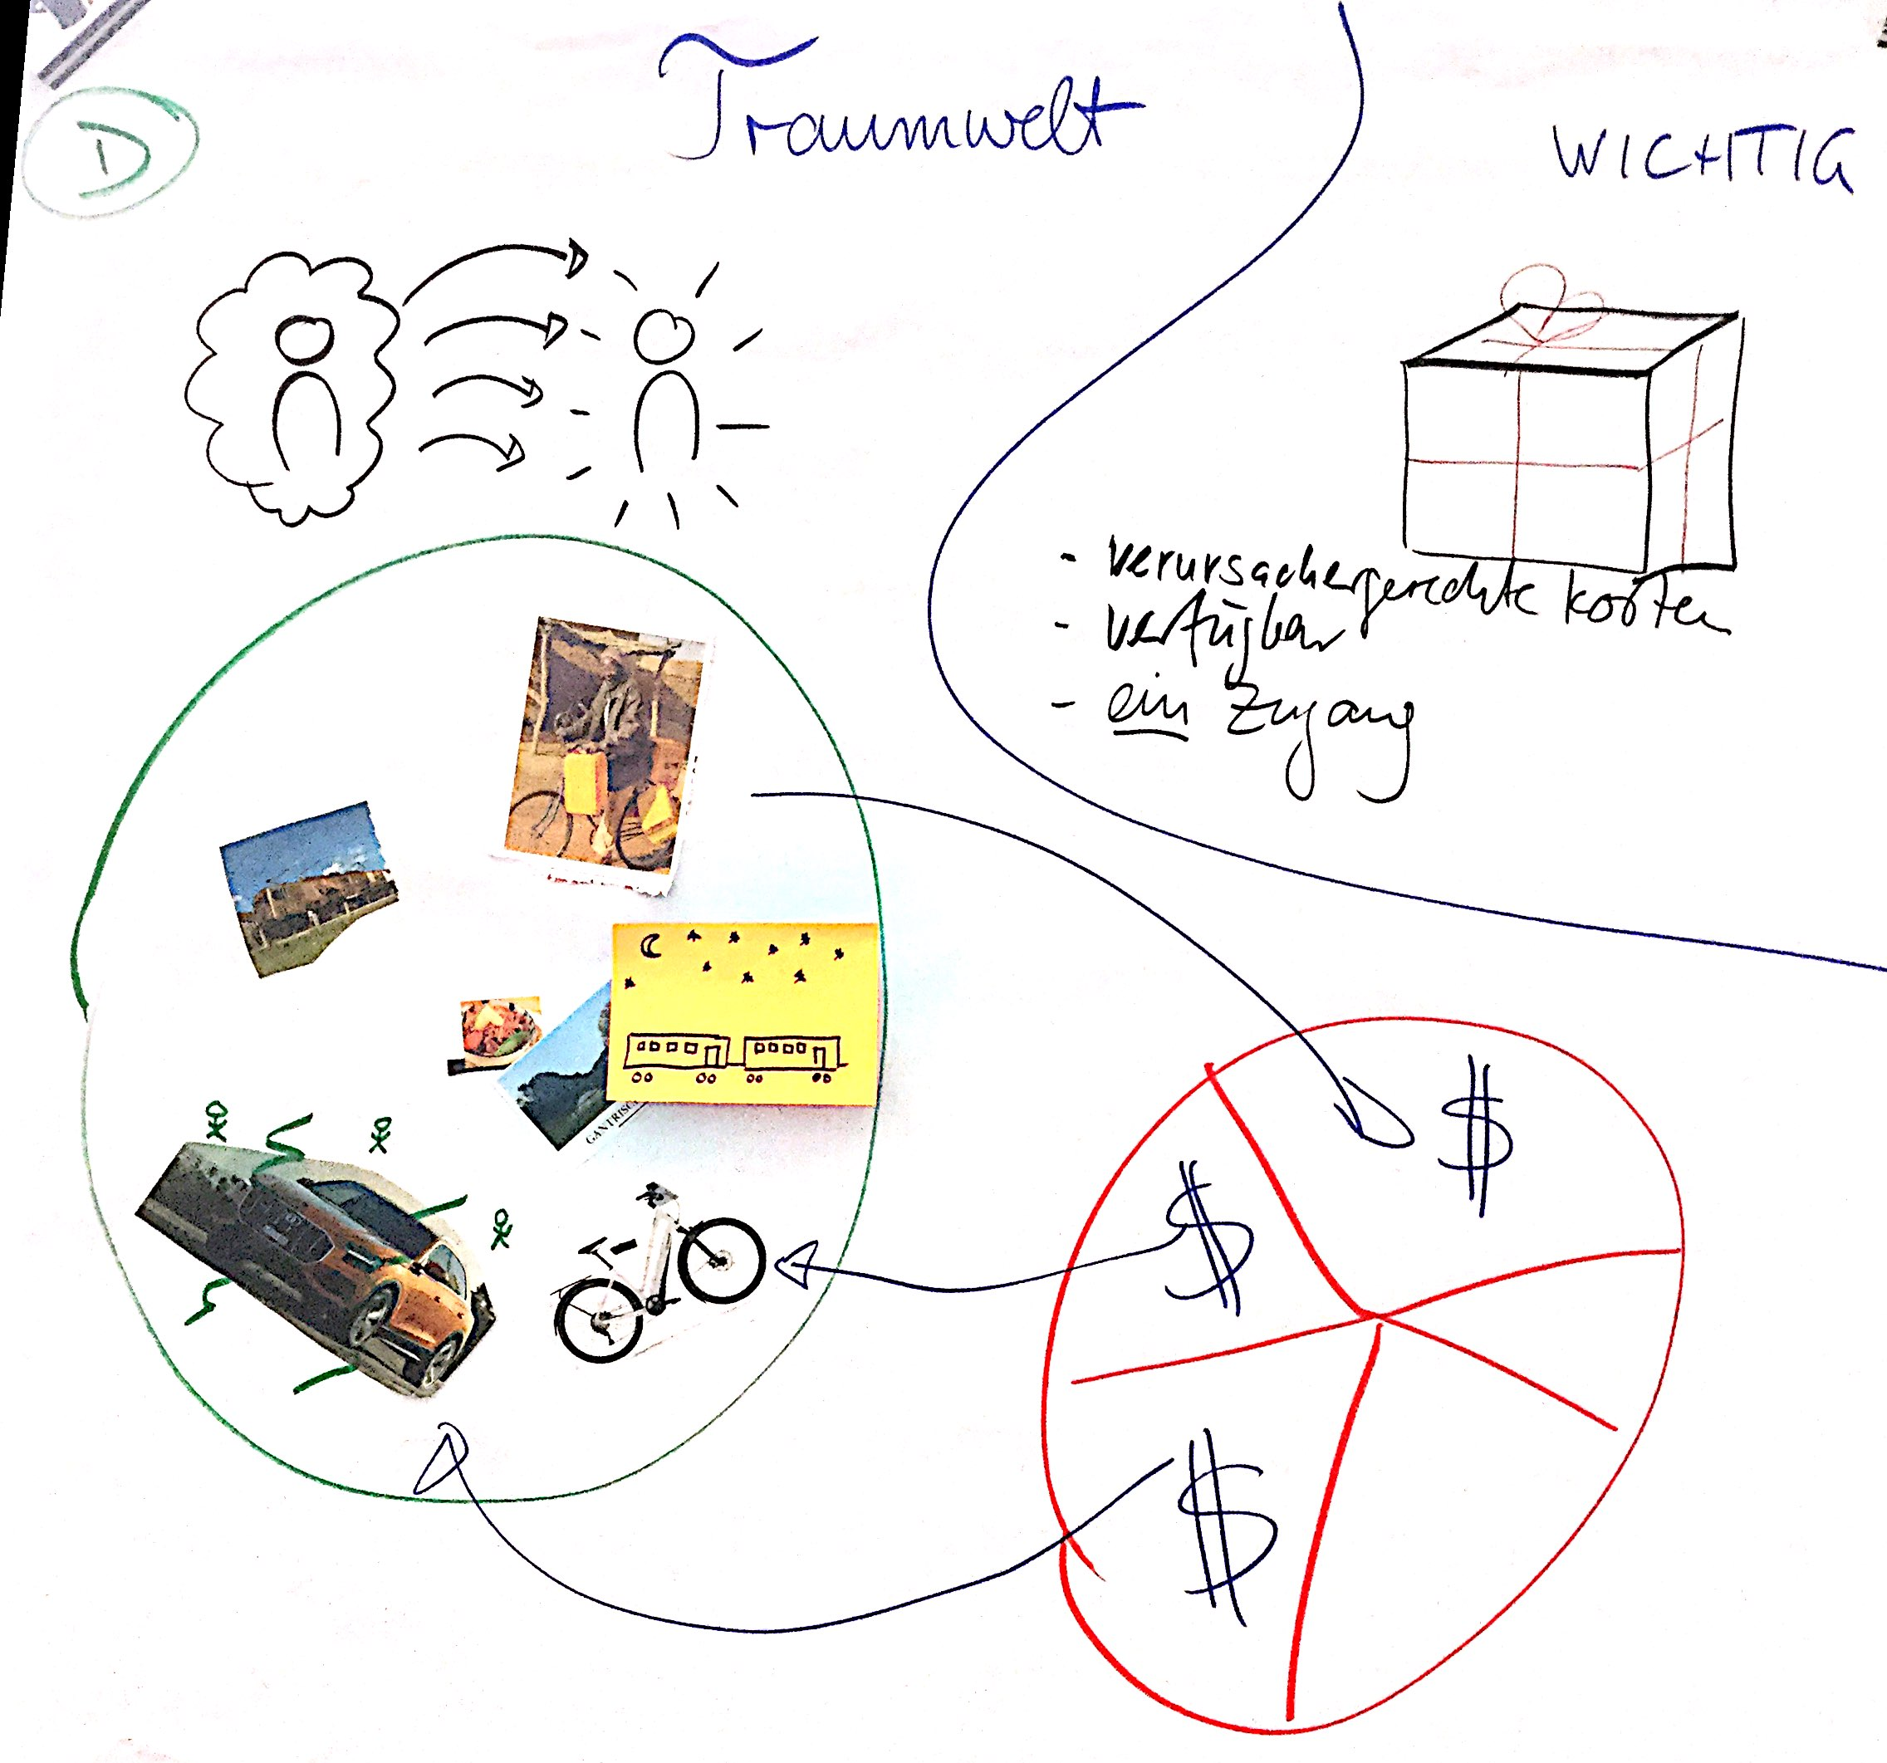
Gruppe D

Slide 20
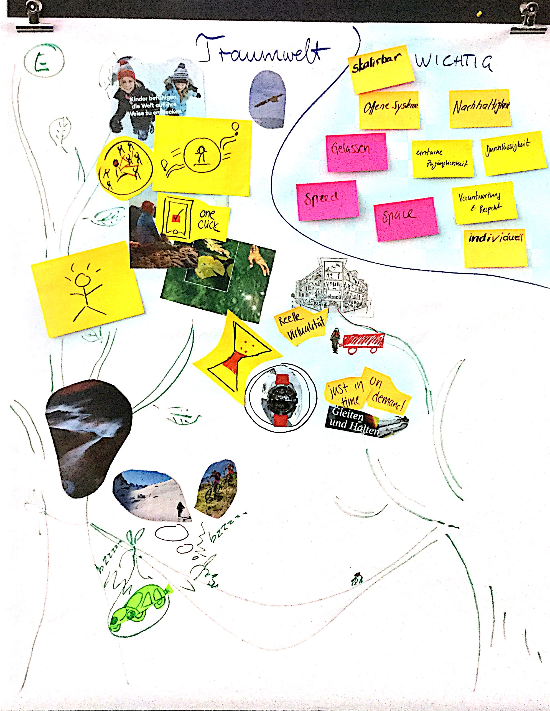
Gruppe E

Slide 21
Runde 3:
Back to reality: Ideen für “demnächst”
5 Gruppen
Pro Gruppe 1 oder 2 Ideen
NABC
20 min

Slide 22

Pitches
5 x 3 min

Slide 23
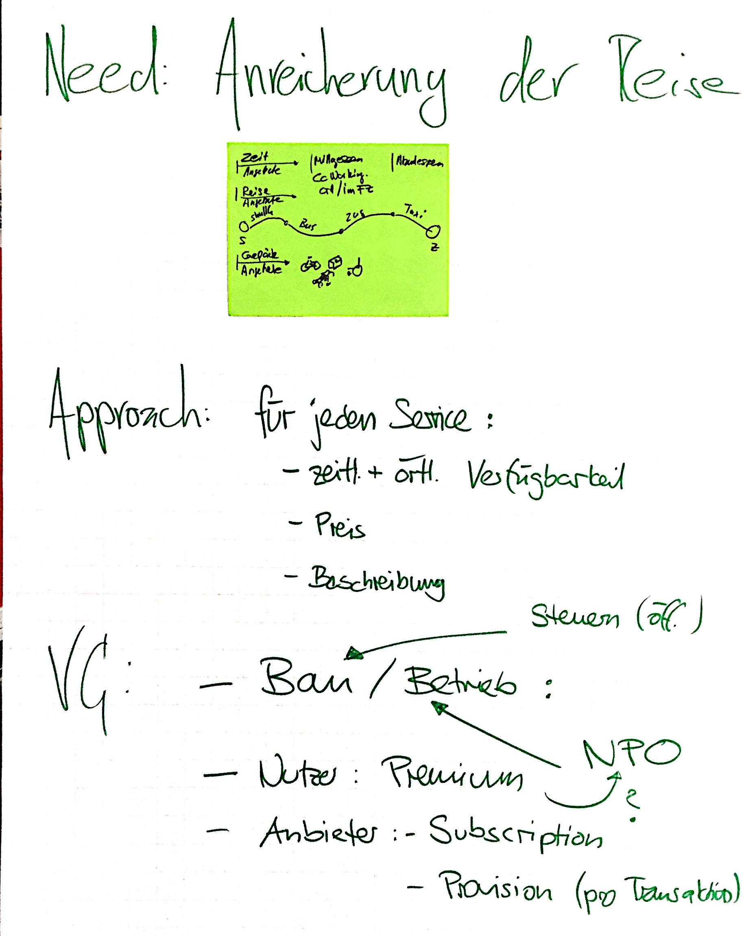
Gruppe A

Slide 24
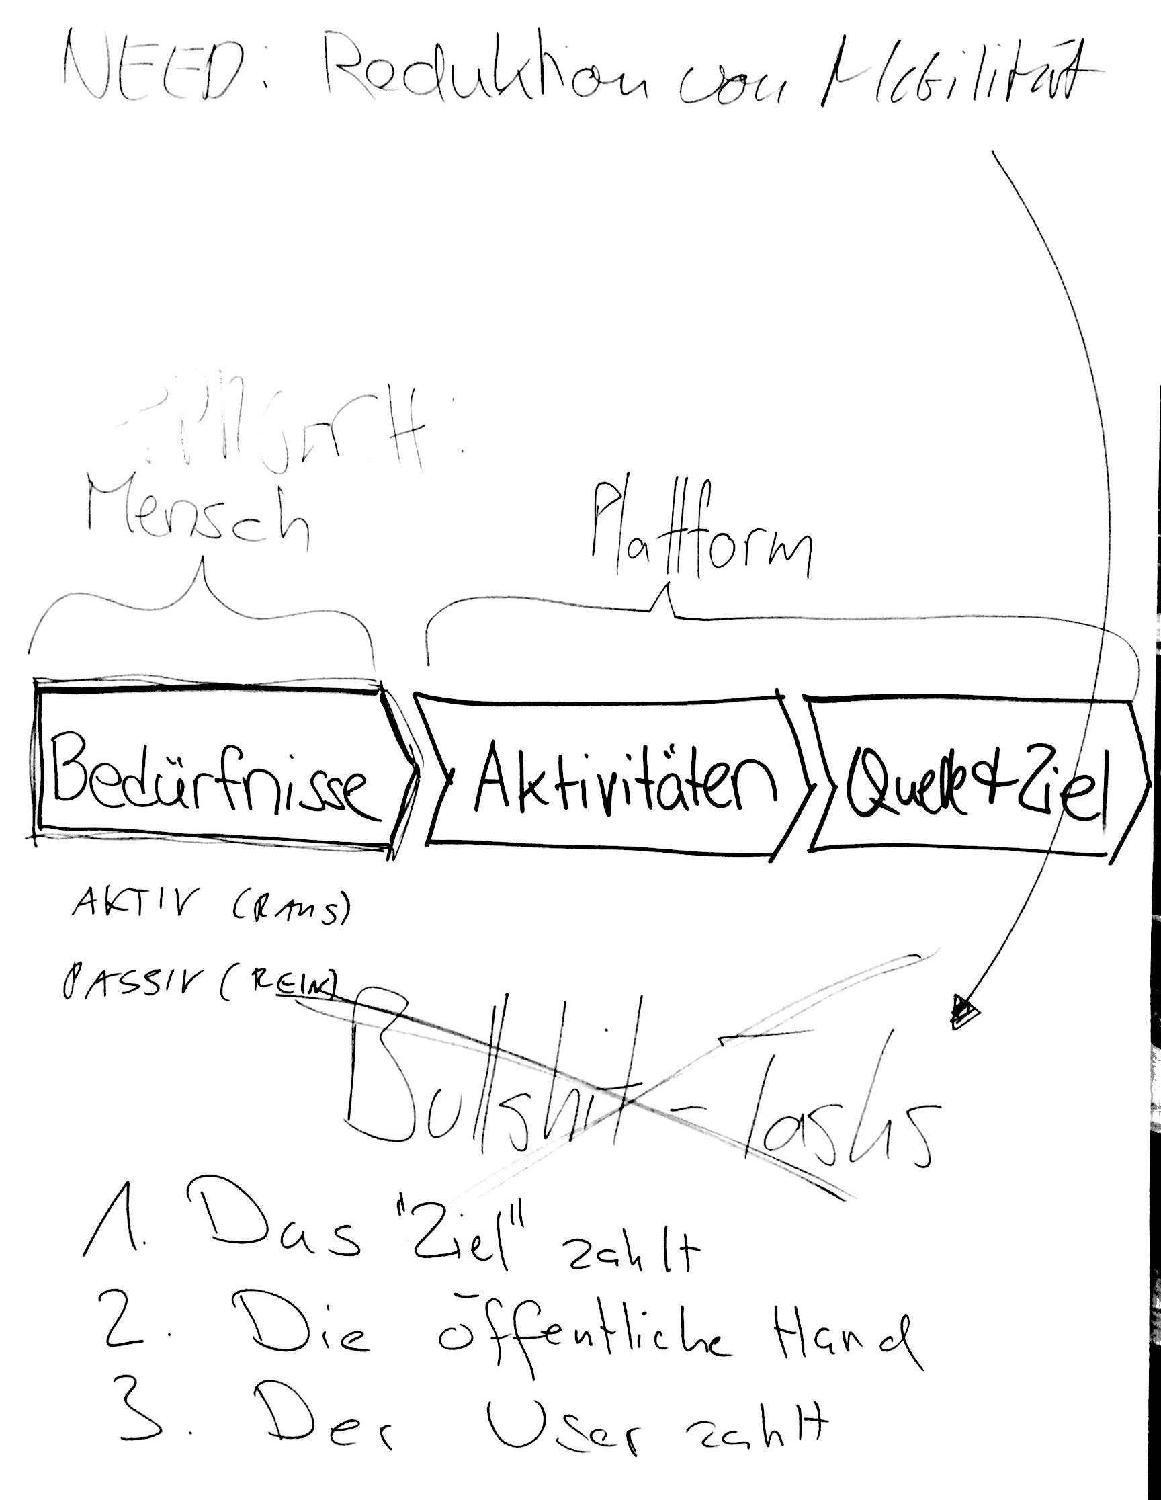
Gruppe B

Slide 25
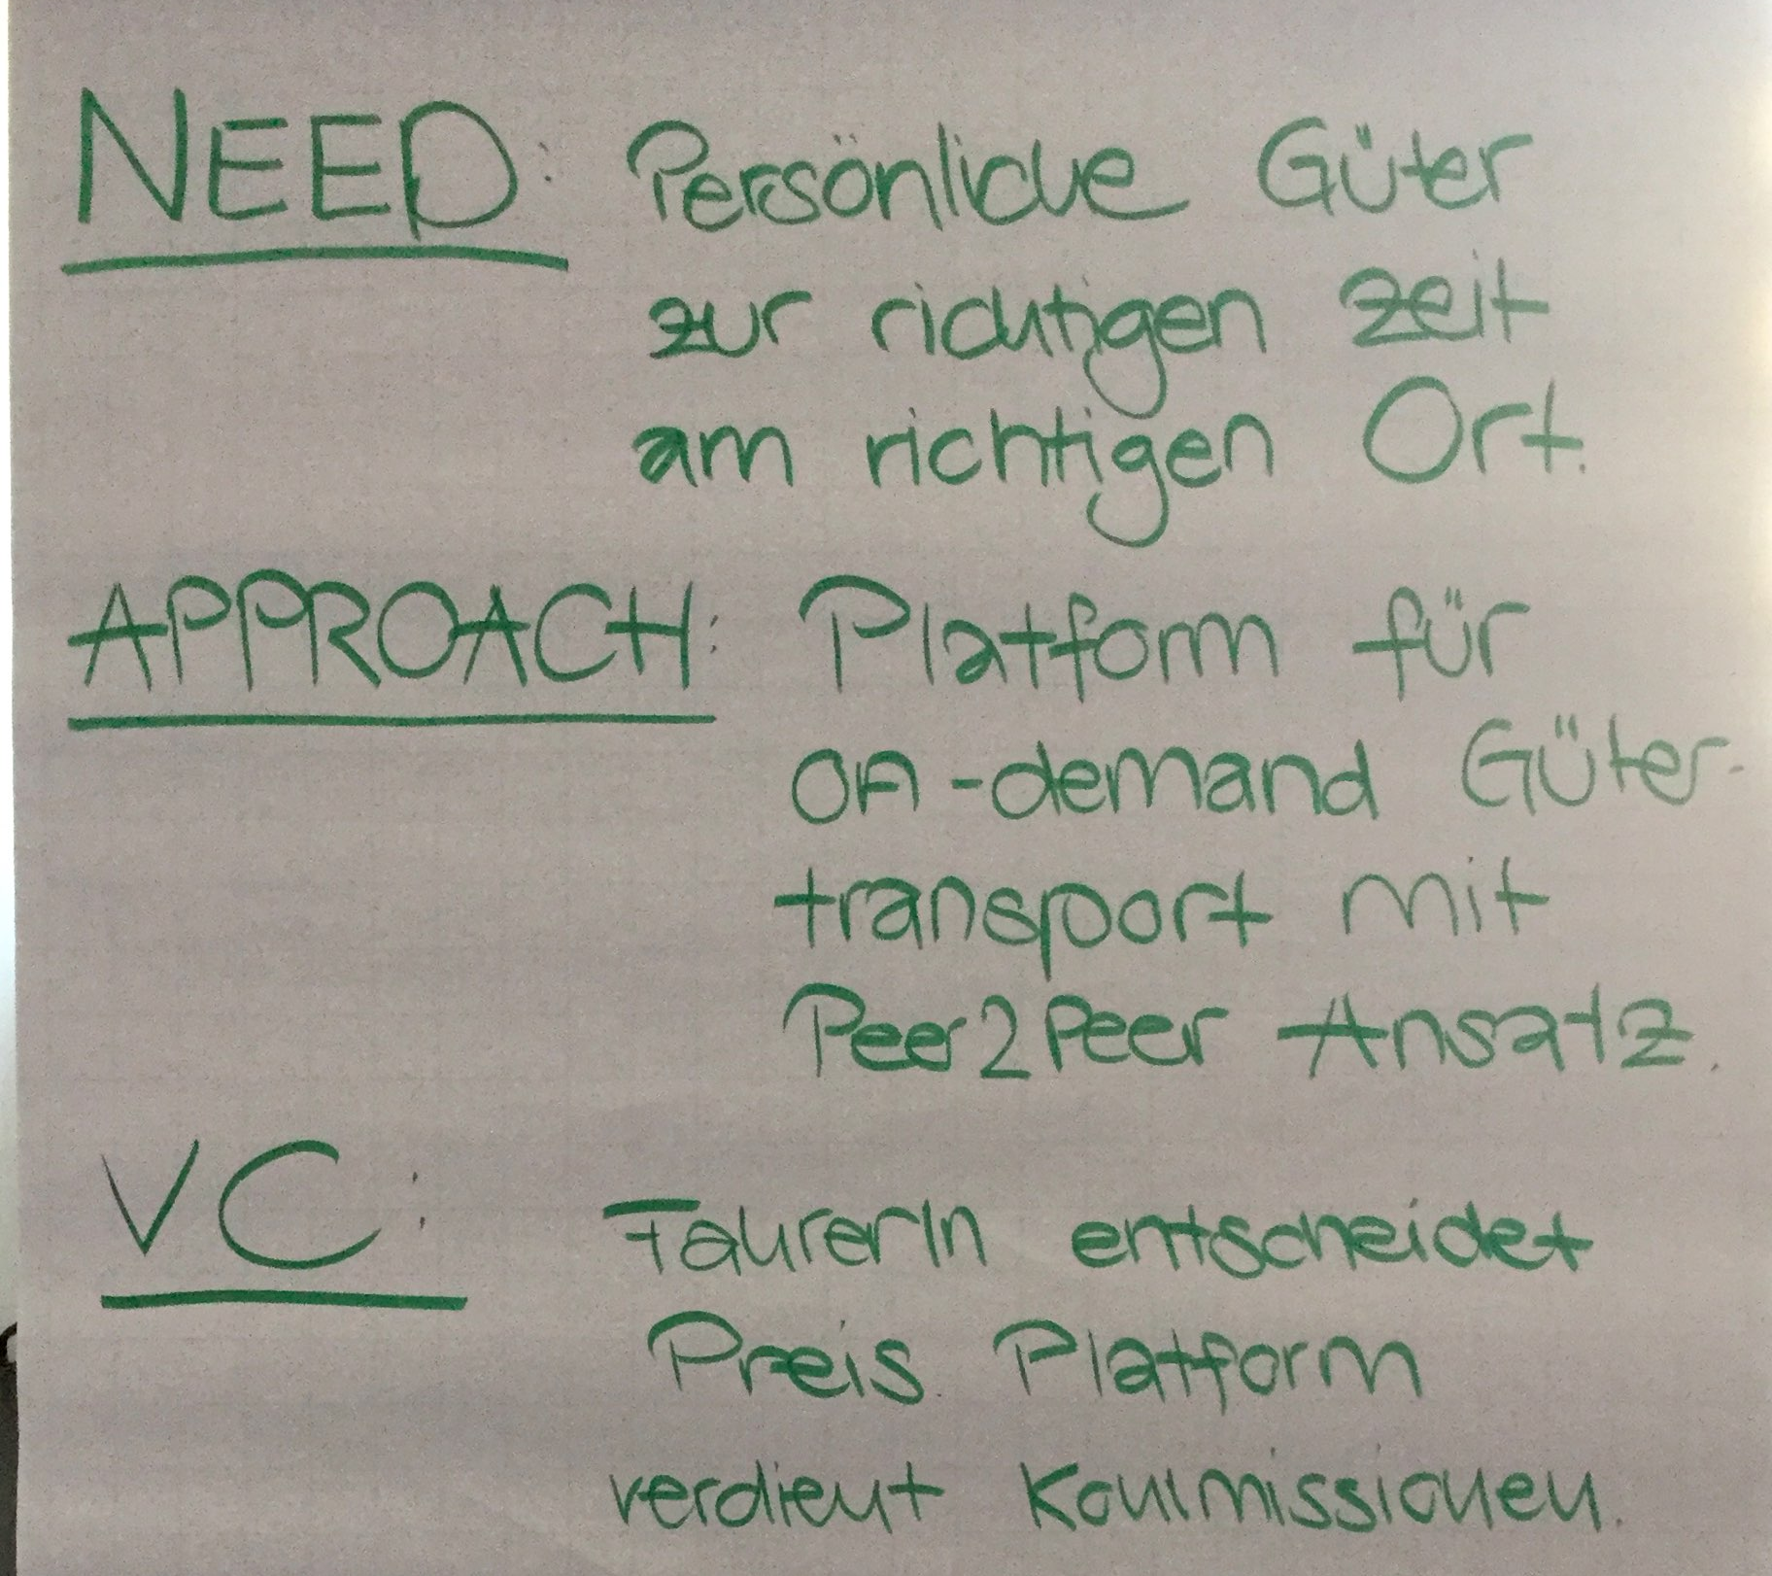
Gruppe C

Slide 26
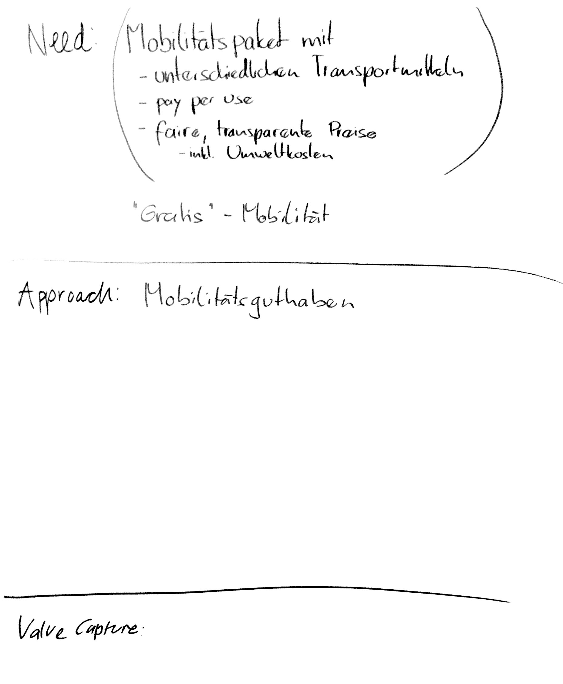
Gruppe D

Slide 27
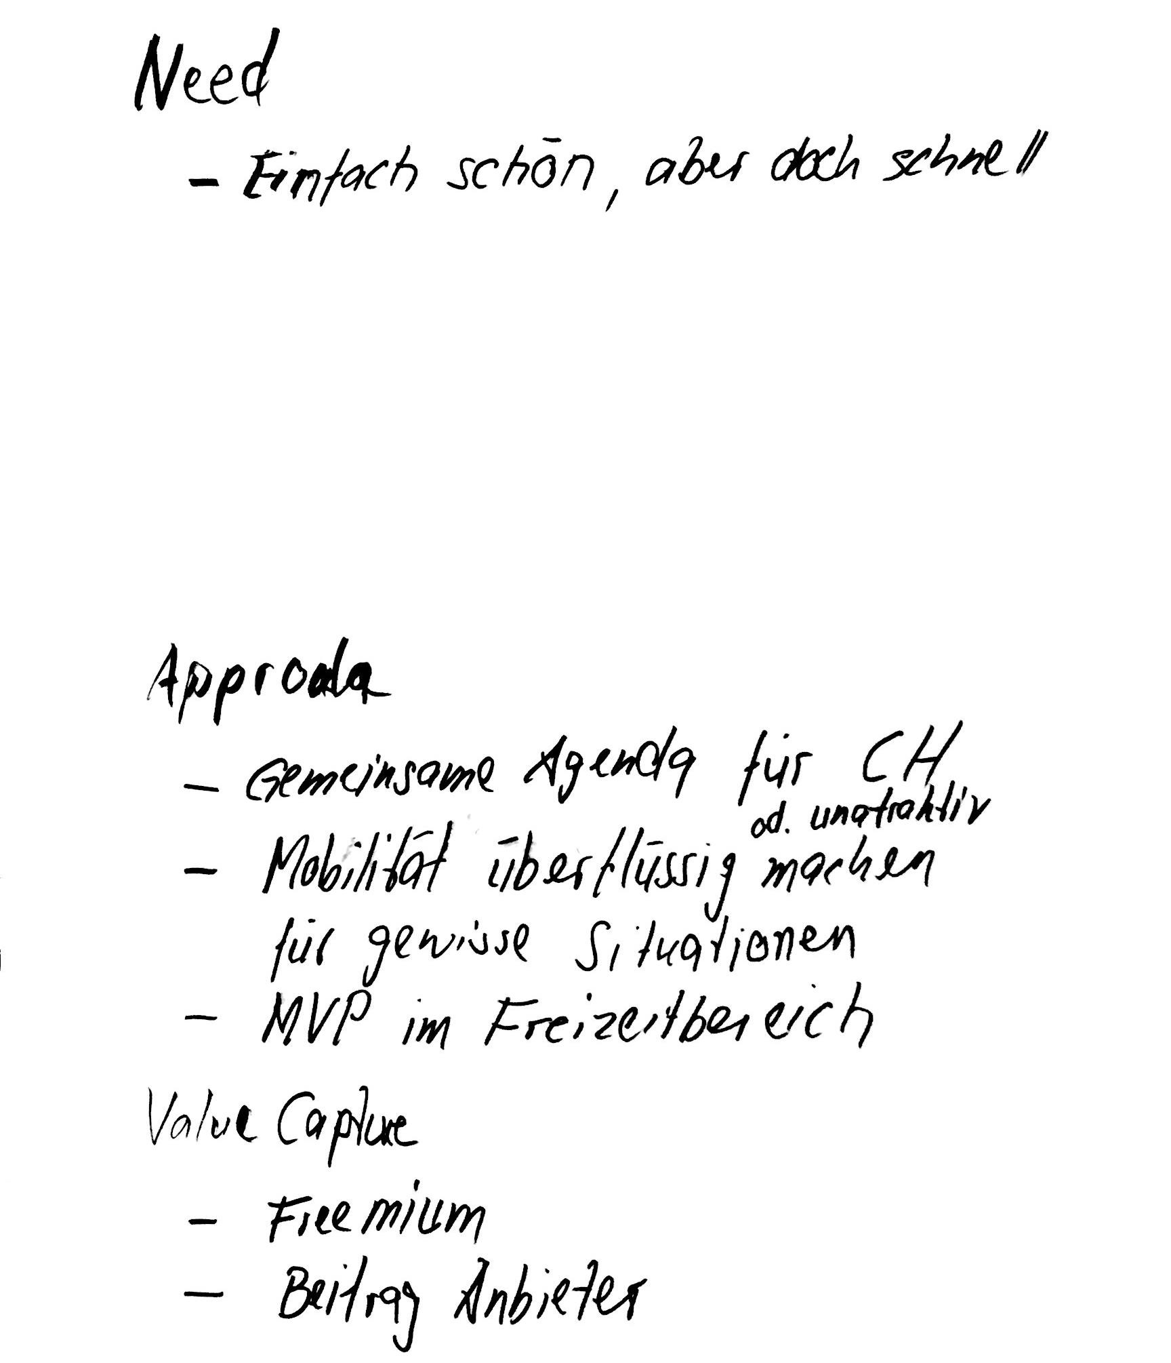
Gruppe E

Slide 28
Ergebnisse aller Meetups:
http://innolab-smart-mobility.ch/mobilitaets-meetups/

Slide 29

2019
Alle Termine auf meetup.com – innolab smart mobility
Donnerstag 13.06.2019 “Primer in Robotics” (mit FHNW)
Donnerstag 04.07.2019 Special MeetUp mit Grillparty
Donnerstag 22.08.2019
Donnerstag 26.09.2019
Donnerstag 17.10.2019
Donnerstag 21.11.2019
Donnerstag 05.12.2019 Special Meetup

Slide 30
10’000 – 15’000 Menschen
1 Woche
Leistungsschau für die Schweiz
Ausstellung
Startups
Exkursionen in der Schweiz
ITS Weltkongress 2024
Join us now!
kronawitter@its-ch.ch

Slide 31
Weitere Veranstaltungen
Mobilität neu denken: 26. August 2019
its Switzerland Netzwerkanlass: 11. September 2019
Mobilitätsarena, Bern: 16.-20. September 2019
Asut/its-ch/ASTRA/TCS Kolloquium, Bern: 13. November 2019

Slide 32






Merci beaucoup

